Slide 1
Презентация к познавательному досугу с элементами ручного труда
«Игрушки на Руси как средство воспитания»

Slide 2
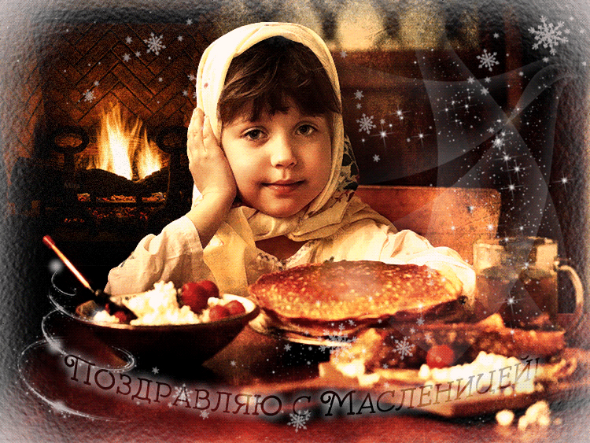

Slide 4
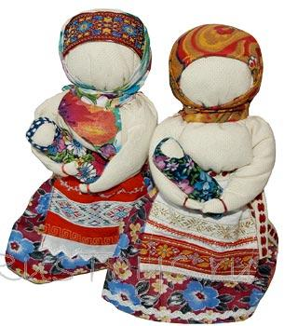
Кукла-закрутка
Чего у нее не хватает? Лица. Предки верили, что через глаза в куклу может вселится злой дух, поэтому кукол делали без лица.

Slide 5
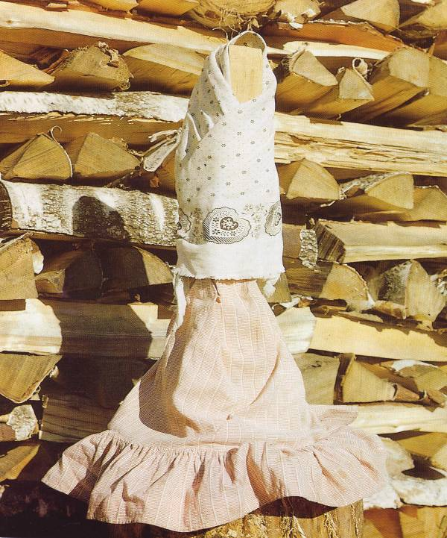
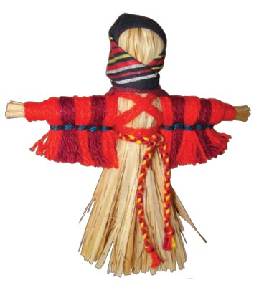
Самодельная кукла из простого полена
Самодельная кукла из соломы

Slide 6
Дымковская игрушка

Slide 7
Филимоновская игрушка

Slide 8
Богородская игрушка

Slide 9
Тряпичная кукла

Slide 10
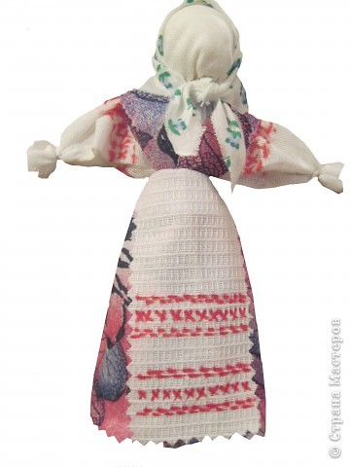
Изготовление куклы-закрутки

